Slide 1
地域包括ケアシステムの拠点
高齢者等の交流拠点
「今里新道パトリ」の意義
介護・住まい・防災ネットワーク
大阪医療連携合同協議会
中村クリニック
中村正廣

Slide 2
介護・住居・防災ネットワーク
地域の情報の受信・発信の場
イベント情報
商店街情報
防災情報
区役所情報
包括支援センター情報
高齢者住まいの情報
ちょうだい・あげる掲示板など
貸出の場
貸し会議場
商店街くじ引き所
夜店の場など
医療・看護・介護
医療・看護の情報
介護情報
医師会との連携
歯科医師会
薬剤師会
訪問看護・介護など
憩い・集いの場
くつろぎ・休憩
井戸端会議
歌声喫茶
食事会
映画会
落語会
安定した運営
訪問看護
訪問介護
地域コミュニティ・ファンド（賛助金）
パトリの役割
防災・防犯
防災時のサポート
防災時のハンディキャップ支援
防犯情報の受信・発信など
お助けの場
着替えの場
トイレなど

Slide 3
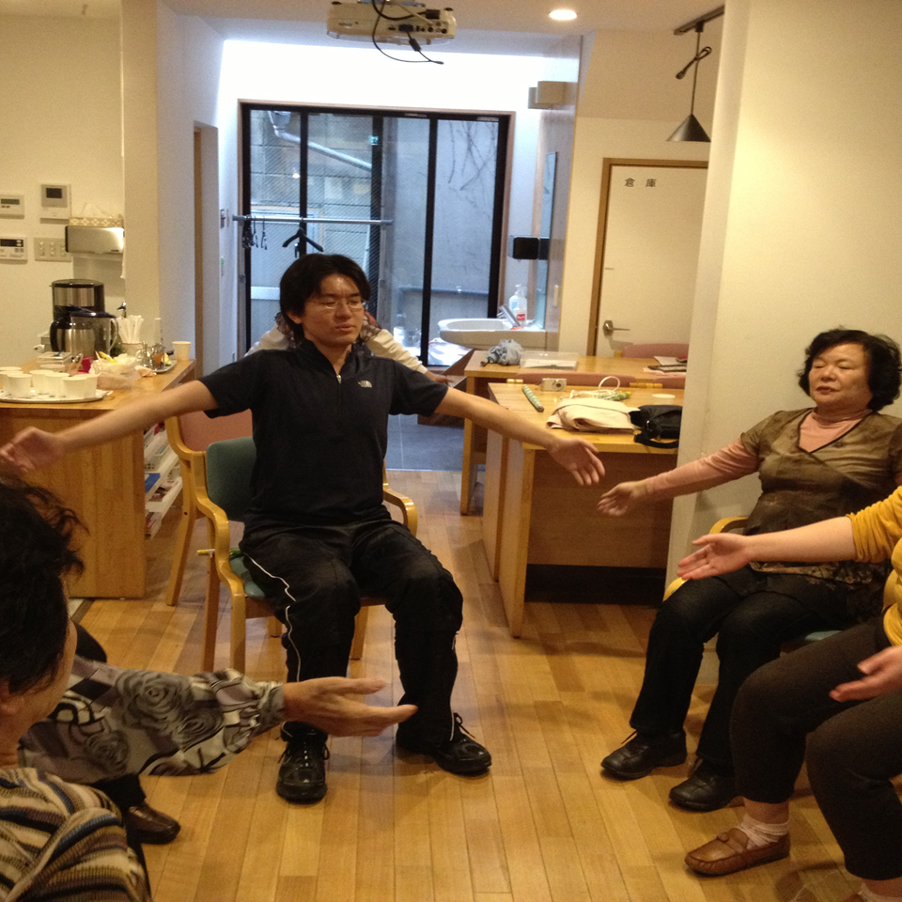
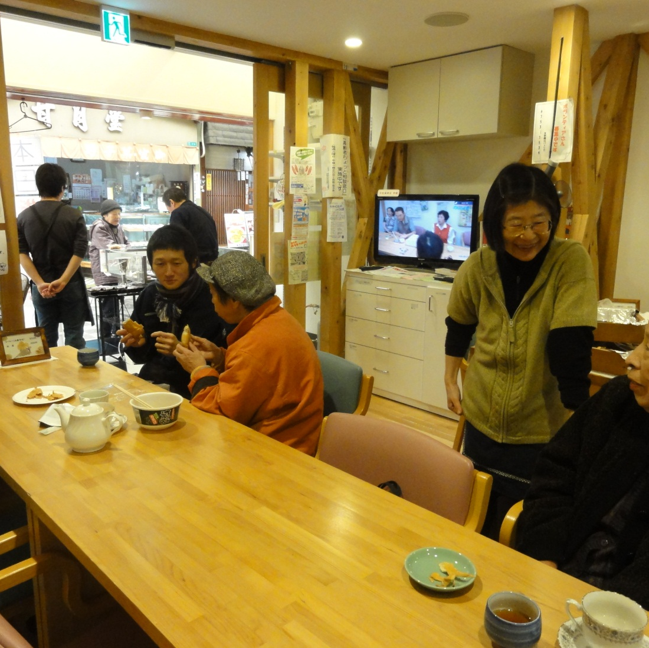
認知症・独居者の把握と見守り
子供から高齢者や認知症者が1日中くつろぐ溜まり場
理学療法士のボランティア体操
お茶のみ場の高齢者相談

Slide 4
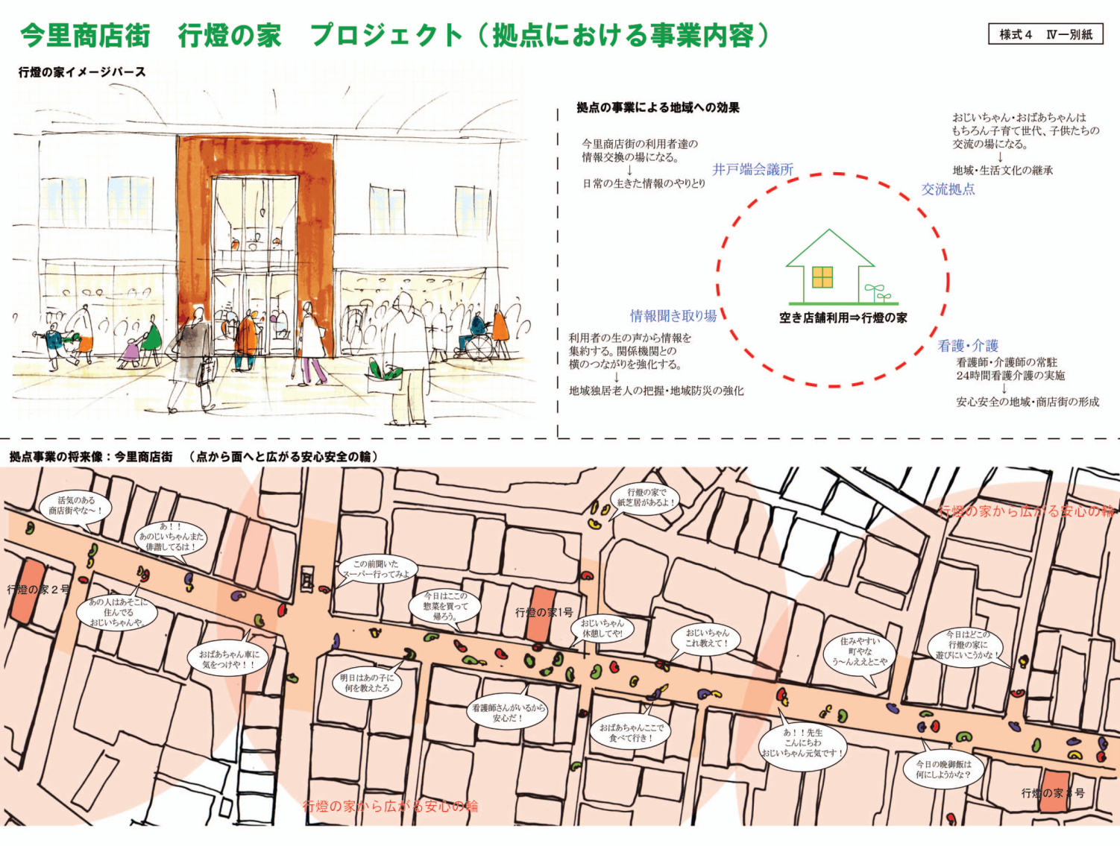
介護・住まい・防災まちづくりネットワーク
介護・住まい・防災まちづくりネットワーク
子供から高齢者や認知症者が1日中くつろぐ溜まり場
独居高齢者・認知症者が住み
地域包括ケアのあるまち
安心安全の町づくりに
今里の新道パトリ・1番館
2番館
3番館

Slide 5
パトリを作って
10年前という時代で、行政は施設づくりに強い後押しをした？・・・・しかし、行政の支援は、マンパワーにはほとんど無関心・・・・・運営は自腹！！
商店街やその近辺の住民には、その目的を理解できず、常連が集まるお茶のみ場に見えていた・・・事業の担い手の地域プロデューサーは、ボランティア・・・で続かない
しかし、1年前より、若手の商店街会長が、WiFiによる放送拠点を立ち上げつつ、
大阪市大の放送部などと町の情報発信に立ち上がり・・・そこで、「かかりつけ医」などの医療情報を伝える場として利用予定
以前より、地震や台風による災害に、商店街が中心に今里地区の住民組織が立ち上がり、医師会などと共に防災訓練を定期的に行い、防災意識が多地区より高い・・・住民連携の意識改革になっている・・・防災拠点に

